Slide 1
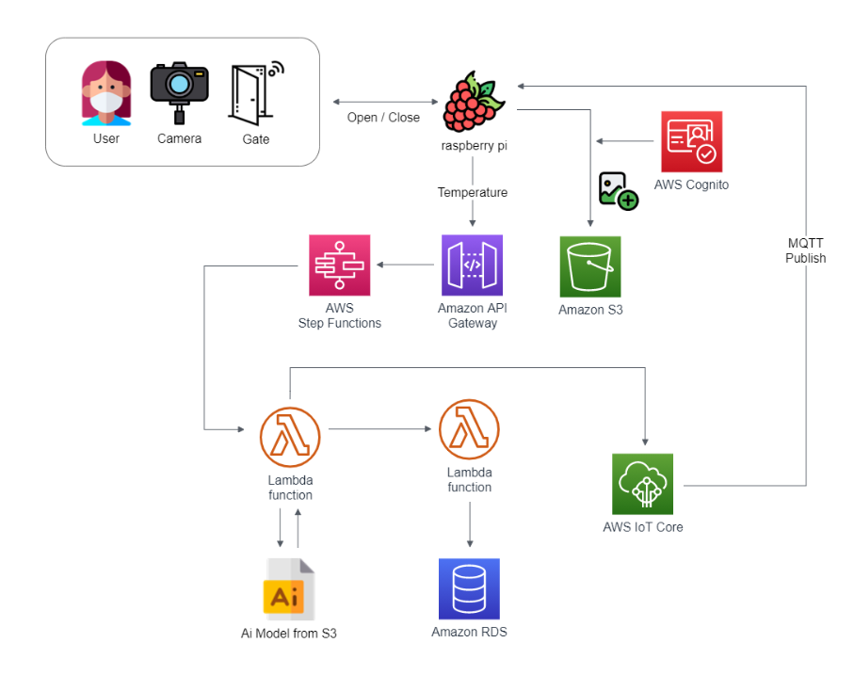
Cloud
메인 시스템 아키텍처 ( 마스크 착용 유무 판단 )
관리자 앱 및 웹 부분은 미완

Slide 2
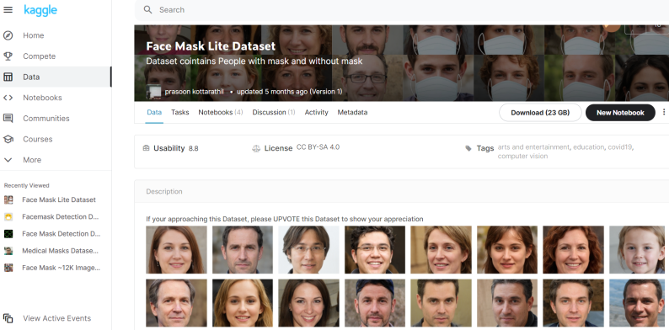
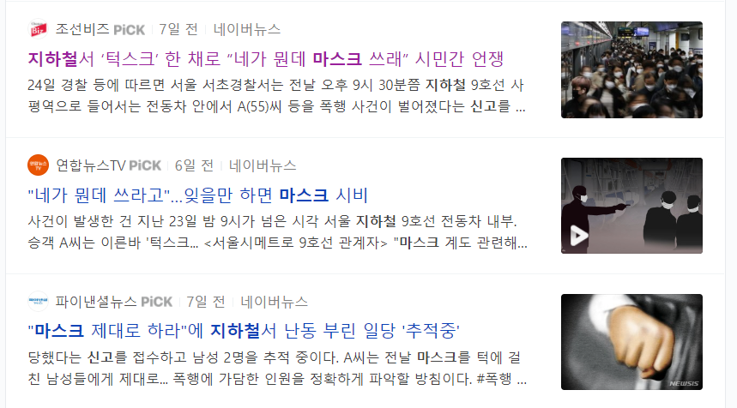
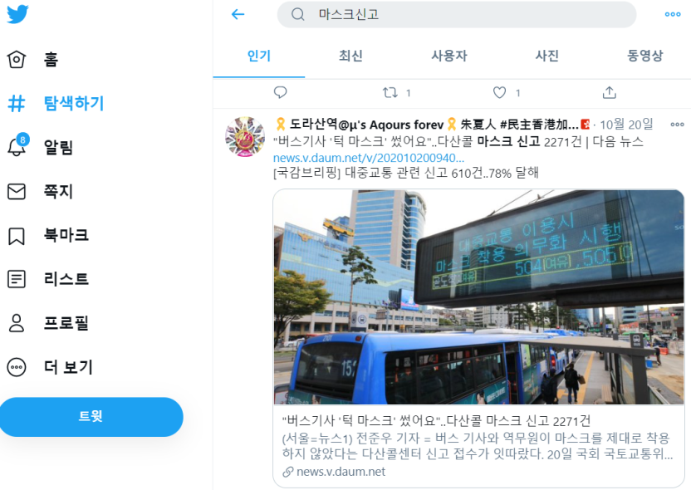
빅데이터
현재 캐글에서 마스크 이미지 수집과 전처리(마스크 이미지 합성)가 동시에 진행중
12월 4일(금)까지 마스크판단 모델의 정확성을 확보한 전처리된 이미지 데이터셋을 마련하는 것으로 계획
12월 4일부터는 코로나 관련 뉴스 또는 SNS에서 데이터(수치, 텍스트)를 수집하여 어느 위치에 우리 서비스를 제공하면 좋을지 분석을 위한 데이터 수집 및 탐색과정 진행 예정

Slide 3
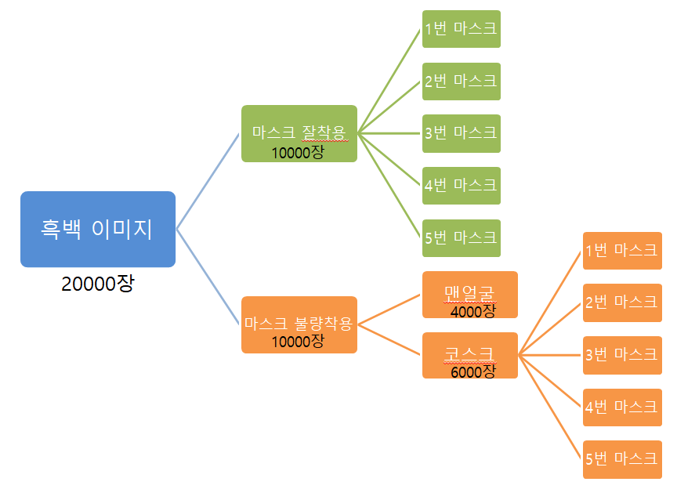
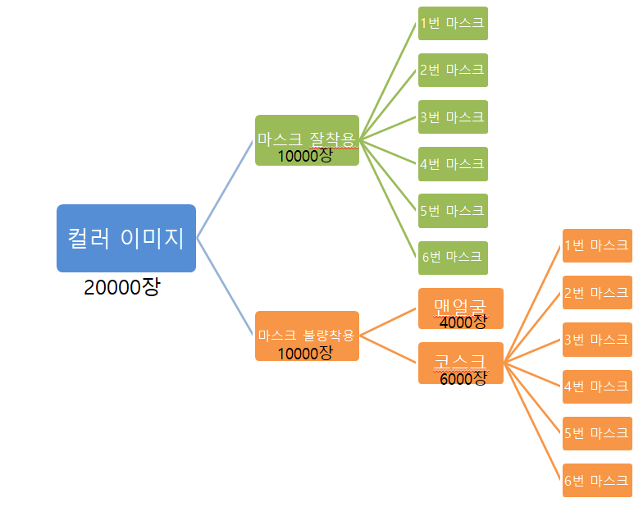
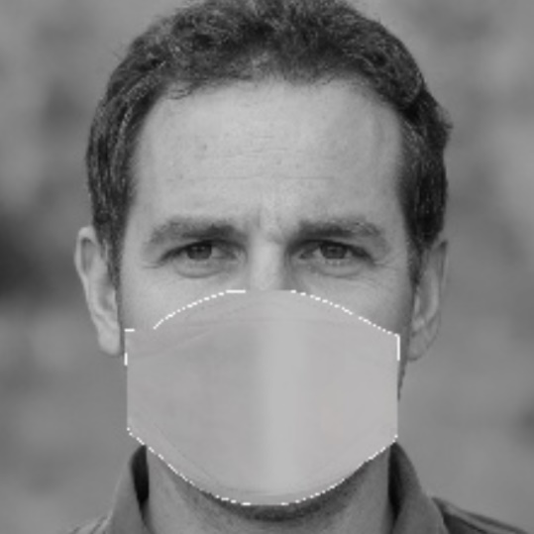
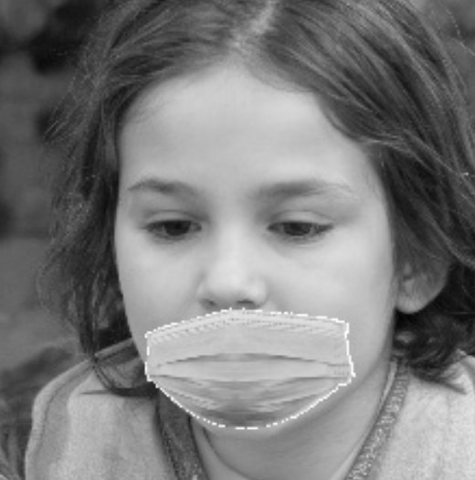
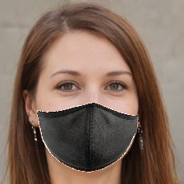
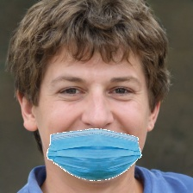
빅데이터
데이터셋 산출물
흑백 이미지
칼라 이미지
마스크 잘 쓴 이미지
마스크 불량착용 이미지
마스크 잘 쓴 이미지
마스크 불량착용 이미지

Slide 4
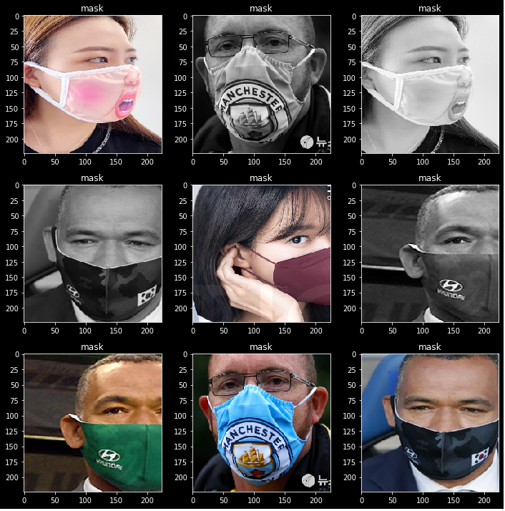
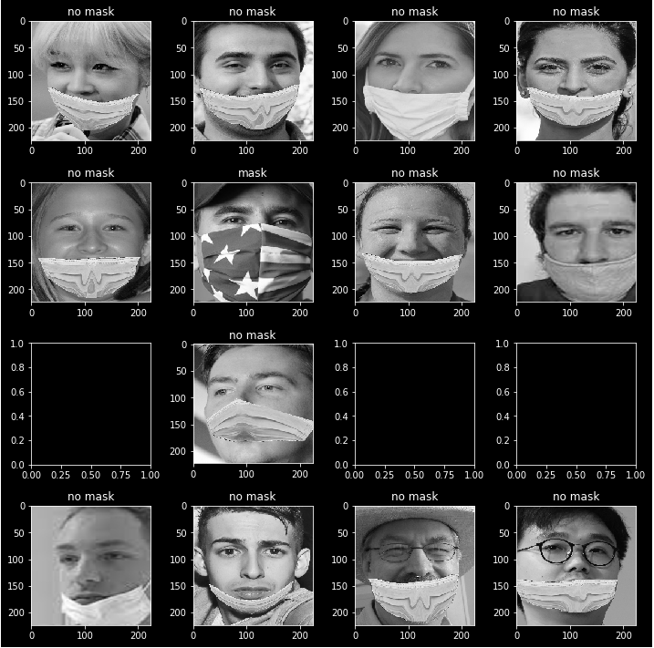
AI Task
빅데이터 팀과 협업을 통한 데이터셋 구축
마스크 착용여부 판단을 위한 AI 모델 제작
CNN 전이 학습(InceptionResNetV2, MobilenetV2..)을 이용한 분류기 설계 및 성능 평가
마스크 착용여부 판단

Slide 5
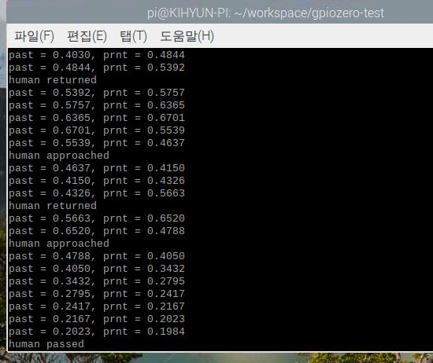
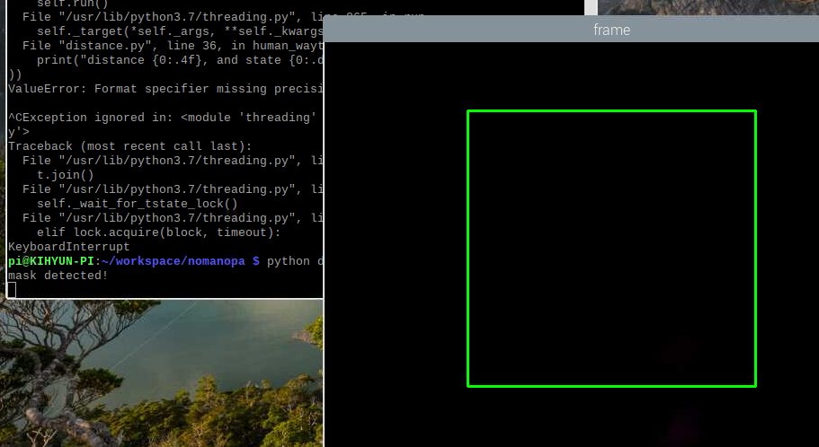
IoT
사람 거리에 따라 카메라 동작
게이트 이용 시 시나리오 플로우 차트 설계

